Slide 2
第九章 Cortex-M3异常和中断
9.1 Cortex-M3 异常
9.2 NVIC与中断控制
Notes:
Chapter 8
Embedded System and Cortex-M3
缩写代号 含义
ADK AMBA设计套件
AHB 先进高性能总线
AHB-AP AHB访问端口
AMBA 先进单片机总线架构
APB 先进外设总线
ARM ARM ARM架构参考手册
ASIC 行业领域专用集成电路
ATB 先进跟踪总线
BE8 字节不变式大端模式
CPI 每条指令的周期数
CPU 中央处理单元
DAP 调试访问端口
DSP 数字信号处理器／数字信号处理
DWT 数据观察点及跟踪
ETM 嵌入式跟踪宏单元
FPB 闪存地址重载及断点
FSR Fault状态寄存器
HTM CoreSight AHB跟踪宏单元
ICE 在线仿真器
IDE 集成开发环境
IRQ 中断请求（通常是指外部中断的请求）
ISA 指令系统架构
ISR 中断服务例程
ITM 仪器化跟踪宏单元
JTAG 连结点测试行动组（一个关于测试和调试接口的标准）
JTAG-DP JTAG调试端口
LR 连接寄存器
LSB 最低有效位
LSU 加载/存储单元
MCU 微控制器单元（俗称单片机）
MMU 存储器管理单元
MPU 存储器保护单元
MSB 最高有效位
MSP 主堆栈指针
NMI 不可屏蔽中断
NVIC 嵌套向量中断控制器
OS 操作系统
PC 程序计数器
PSP 进程堆栈指针
PPB 私有外设总线

Slide 3
9.1 Cortex-M3 异常
1、异常类型
所有能打断正常执行的事件都称为异常。
异常是另一种形式的中断，它是由内部fault引起的，或者内核的SysTick、SVCall等。而中断是由随机的外部事件引发的。
异常是编号为1到15的系统异常，而余下的240个是外部中断输入。(向量表中共256条)
除了个别异常的优先级被定死外，其它异常的优先级都是可编程的。
当前运行的异常编号，是由特殊寄存器IPSR​​或NVIC的中断控制状态寄存器来给出的。
Notes:
Exceptions are numbered 1 to 15 for system exceptions and the rest 240 for external interrupt inputs.(Total 256 entries in vector table.)
Exception is another form of interrupt which is arosed by the internal fault, SysTick, SVCall,etc within the core. But interrupt is invoked by random external event.
Most of the exceptions have programmable priority, and a few have fixed priority.
The value of the current running exception is indicated by the special register IPSR or from the NVIC’s Interrupt Control State Register.

Slide 4
9.1 Cortex-M3 异常
异常表
异常号 | 异常类型 | 优先级 | 描 述
0 | N/A | N/A | 没有异常在运行
1 | 复位 | -3 (最高) | 复位
2 | NMI | 2 | 不可屏蔽中断(外部NMI 输入)
3 | 硬件fault | -1 | 各种fault情况
4 | 内存管理fault | 可编程 | 内存管理fault ； MPU 访问非法地址
5 | 总线fault | 可编程 | 总线fault，比如预取终止
6 | 使用fault | 可编程 | 由于程序fault或尝试访问协处理器导致的异常
7-10 | 保留 | N/A | —
11 | SVCall | 可编程 | 系统服务调用
12 | 调试监视器 | 可编程 | 调试监视器

Slide 5
9.1 Cortex-M3 异常
(续)
13 | 保留 | N/A | —
14 | PendSV | 可编程 | 可挂起系统设备申请
15 | SYSTICK | 可编程 | 系统时钟定时器
16 | 外部中断#0 | 可编程 | 外部中断
17 | 外部中断#1 | 可编程 | 外部中断
… | … | … | …
255 | 外部中断#239 | 可编程 | 外部中断
当一个被使能的异常发生时，如果它不能够被立即执行，它将被挂起(pending)。

Slide 6
9.1 Cortex-M3 异常
2、优先级定义
在CM3中，优先级对于异常来说很关键的，它会决定一个异常是否能被屏蔽，以及在未被屏蔽的情况下何时可以响应。优先级的数值越小，则优先级越高。CM3支持中断嵌套，使得高优先级异常会抢占(preempt)低优先级异常。
复位,NMI, 和硬件fault有特定的优先级，并且它们的优先级号是负数，从而高于所有其它异常. Cortex-M3支持256级可编程异常。
减少优先级数可以通过减少优先级配置寄存器的一些低位来实现。
Notes:
一个高优先级的异常可以抢占一个低优先级的异常.
A higher-priority exception can preempt(抢占) a lower-priority exception.
Reset, NMI, and hard fault have fixed priority levels.
The Cortex-M3 supports 256 levels of programmable priority.
The reduction of priority levels can be implemented by cutting out several lowest bits of the priority configuration registers.

Slide 7

9.1 Cortex-M3 异常
3bits优先级
Bit 7 | Bit 6 | Bit 5 | Bit 4 | Bit 3 | Bit 2 | Bit 1 | Bit 0
使 用 |  |  | 不使用, 读出值为0
4bits优先级
Bit 7 | Bit 6 | Bit 5 | Bit 4 | Bit 3 | Bit 2 | Bit 1 | Bit 0
使 用 |  |  |  | 不使用, 读出值为0
优先级寄存器的最小宽度值为3比特.
Notes:
The minimum number of implemented priority register widths is 3 bits.

Slide 8
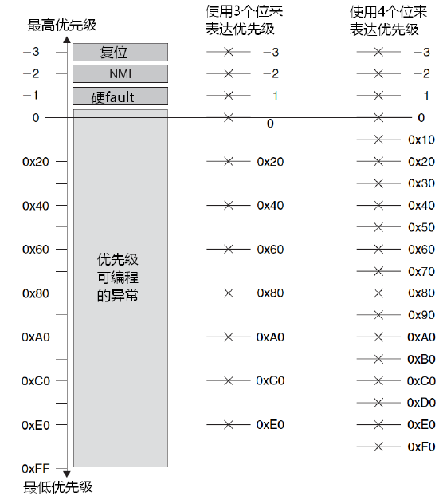
9.1 Cortex-M3 异常
3位表达的优先级VS.4位表达的优先级
Notes:
Available Priority Levels with 3-Bit or 4-Bit Priority Width

Slide 9
9.1 Cortex-M3 异常
使用3-bit, 5-bit, 和8-bit 优先级寄存器
优先级 | 异常类型 | 3比特优先级寄存器的设备 | 5比特优先级寄存器的设备 | 8比特优先级寄存器的设备
-3 (Highest) | 复位 | -3 | -3 | -3
-2 | NMI | -2 | -2 | -2
-1 | 硬件fault | -1 | -1 | -1
0, | 具有优先级并且可编程的异常 | 0x00 0x20 … 0xE0 | 0x00 0x08 … 0xF8 | 0x00, 0x01 0x02, 0x03 … 0xFE, 0xFF
1,
…
0xFF
Notes:
Available Priority Levels for
Devices with 3-bit, 5-bit, and 8-bit Priority Level Registers

Slide 10
9.1 Cortex-M3 异常
该8比特寄存器可以进一步被分为2部分: 抢占优先和次优先。
对于每一个有可编程优先级的异常， 寄存器可以被分成两部分。上半部分和下半部分。
对于不同的优先组设置，抢占优先字段和次优先级字段在优先级寄存器中的定义
优先组 | 抢占优先级字段 | 次优先级字段
0 | Bit [7:1] | Bit [0]
1 | Bit [7:2] | Bit [1:0]
2 | Bit [7:3] | Bit [2:0]
3 | Bit [7:4] | Bit [3:0]
4 | Bit [7:5] | Bit [4:0]
5 | Bit [7:6] | Bit [5:0]
6 | Bit [7] | Bit [6:0]
7 | None | Bit [7:0]
Notes:
The 8-bit register is further divided into two parts: preempt priority and subpriority.
For each exception with programmable priority levels, the register is divided into two halves. The upper half and the lower half.
Definition of Preempt Priority Field and Subpriority Field in a Priority Level Register in Different Priority Group Settings

Slide 11
9.1 Cortex-M3 异常
应用程序中断和复位控制寄存器AIRCR(地址0xE000ED0C)
Bits | 名 称 | 类型 | 复位值 | 描述
31:16 | VECTKEY | R/W | — | 存取关键字；为了写入这个寄存器必须向这个地址写人 0x05FA
15 | ENDIANNESS | R | — | 表示数据的排列顺序： 1 表示大端(BE8) 而0表示小端
10:8 | PRIGROUP | R/W | 0 | 优先级分组
2 | SYSRESETREQ | W | — | 请求芯片控制逻辑产生一个复位信号
1 | VECTCLRACTIVE | W | — | 清除异常的所有活跃状态信息
0 | VECTRESET | W | — | 复位Cortex-M3 处理器。 但不会复位处理器以外的电路。
Notes:
Application Interrupt and Reset Control Register (Address 0xE000ED0C)
Access key; 0x05FA must be written to this field to write to this register
Indicates endianness for data: 1 for big endian (BE8) and 0 for little endian
Priority group
Requests chip control logic to generate a reset
Clears all active state information for exceptions
Resets the Cortex-M3 processor, but this will not reset circuits outside the processor

Slide 12
9.1 Cortex-M3 异常
优先组设置的例子
配置寄存器的宽度 | 3 | 3
优先组 | 5 | 1
抢占优先级 | 4 | 8
次优先级 (在每个抢占优先级内部) | 2 | —
Bit 7 | 抢占优先级 | 抢占优先级[7:3]
Bit 6
Bit 5 | 次优先级
Bit 4 |  | 抢占优先级bit[2:0] (总是0)
Bit 3
Bit 2
Bit 1 |  | 次优先级(总是0)
Bit 0
Notes:
priority group
preempt priority levels
Subpriority levels (inside each preempt level)
Preempt Priority
Sub priority
Preempt Priority[5:3]
Preempt Priority bit[2:0] (always 0)
Subpriority (always 0)

Slide 13
9.1 Cortex-M3 异常
3 、向量表
当一个异常执行时，处理器需要定位异常服务例程的入口地址。这个信息被存储在向量表中。
上电后的异常向量表
地址 | 异常号 | 值(大小为“字”)
0x00000000 | — | MSP 初始值
0x00000004 | 1 | 复位向量(程序计数器初始值)
0x00000008 | 2 | NMI 服务例程的入口地址
0x0000000C | 3 | 硬件故障服务例程的入口地址
… | … | 其它异常服务例程的入口地址
Notes:
The processor will need to locate the starting address of the exception handler when an exception is being handled. This information is stored in the vector table.
复位向量(program counter initial value)
NMI handler starting address
Hard fault handler starting address
Other handler starting address

Slide 14
9.1 Cortex-M3 异常
因为地址0处应该存储引导代码，所以它通常映射到Flash或者是ROM器件，并且它们的值不得在运行时改变。
通过设置NVIC中的向量表偏移寄存器，可以将向量表重定位到其它的内存地址。
该地址偏移需要与向量表的大小对齐， 扩展到2的若干次幂
例:
IRQ 输入: 32
总异常数： 32 + 16 (system exceptions) = 48
扩展到2的幂: 64.
乘以4: 256.
向量表地址偏移可以被编程为0x0, 0x100, 0x200等等。
Notes:
The vector table can be relocated to other memory locations, done by setting the vector table offset register in the NVIC.
The address offset should be aligned to the vector table size, extended to the power of 2.
Example:
IRQ inputs: 32
The total number of exceptions: 32 + 16 (system exceptions) = 48
Extending it to the power of 2: 64.
Multiplying it by 4: 256.
The vector table offset can be programmed as 0x0, 0x100, 0x200, and so on.

Slide 15
9.1 Cortex-M3 异常
向量表偏移寄存器VTOR(地址0xE000ED08)
Bits | 名称 | 类型 | 复位值 | 描述
29 | TBLBASE | R/W | 0 | 表基地址在Code (0) 或RAM (1)
28:7 | TBLOFF | R/W | 0 | 来自CODE区或RAM区的表偏移范围
为了允许动态修改向量表， 向量表的起始处包含以下向量：
1. 主堆栈指针的初始值;
2. 复位向量;
3. NMI向量;
4. 硬件fault服务例程.
Notes:
表基地址在Code (0) 或RAM (1)
Table base in Code (0) 或RAM (1)
To allow dynamic changing of exception handlers, in the beginning of the boot image you need to have these (at a minimum):
1. Initial Main Stack Pointer value
2. Reset vector
3. NMI vector
4. Hard fault vector

Slide 16
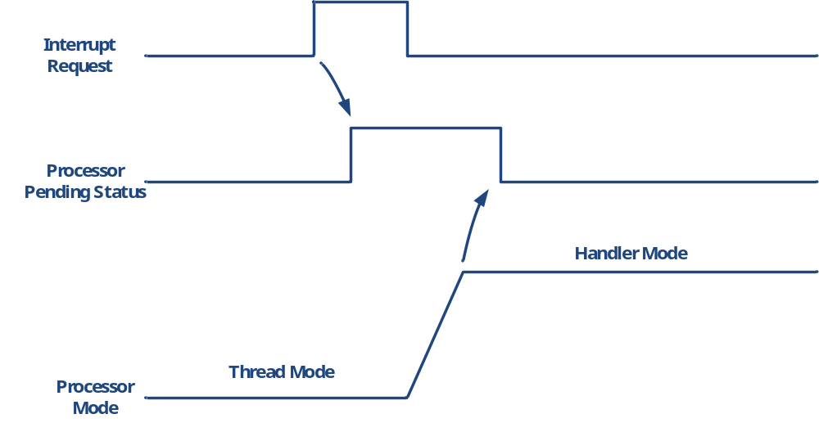
9.1 Cortex-M3 异常
4、中断输入和挂起行为
当一个中断输入被置为有效(assert)后，该中断将被挂起(pended)。即使中断源撤销了该中断申请，挂起的中断状态仍会导致中断服务例程的执行。
中断挂起
Notes:
When an interrupt input is asserted, it will be pended.
Even if the interrupt source de-asserts the interrupt, the pended interrupt status will still cause the interrupt handler to be executed.

Slide 17
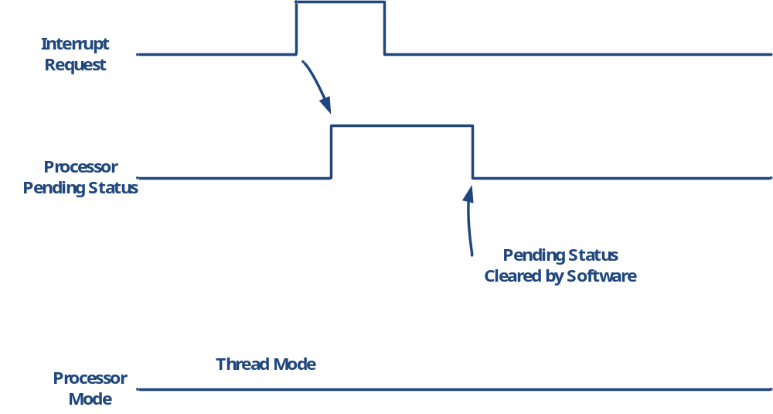
9.1 Cortex-M3 异常
如果挂起状态在处理器开始响应之前，其挂起状态被清除，则中断被清除。
中断在得到处理器响应之前被清除挂起状态
Notes:
If the pending status is cleared before the processor starts responding to the pended interrupt.
Interrupt Pending Cleared Before Processor Takes Action

Slide 18
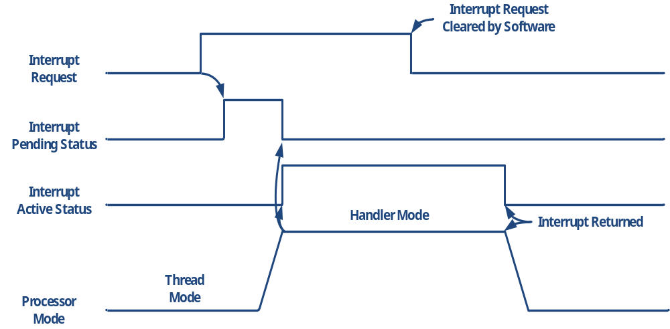
9.1 Cortex-M3 异常
当处理器开始执行一个中断，称其进入“激活”状态，同时挂起位将被自动清除。
处理器进入服务例程后，中断激活状态的设置
Notes:
When the processor starts to execute an interrupt, the interrupt becomes active and the pending bit will be cleared automatically.
Interrupt Active Status Set as Processor Enters Handler

Slide 19
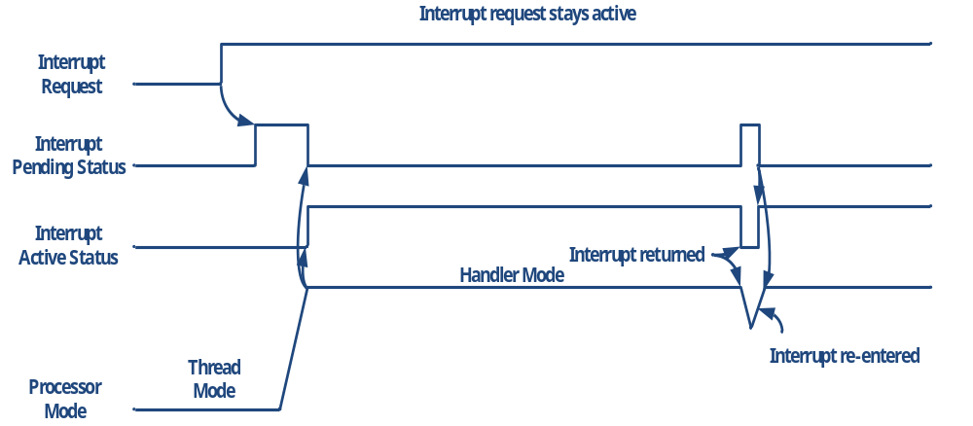
9.1 Cortex-M3 异常
如果一个中断源持续保持中断请求信号活跃，在中断服务程序结束时，中断将被再次挂起。
在中断结束后，连续中断请求再次挂起
Notes:
If an interrupt source continues to hold the interrupt request signal active, the interrupt will be pended again at the end of the interrupt service routine.
Continuous Interrupt Request Pends Again After Interrupt Exit

Slide 20
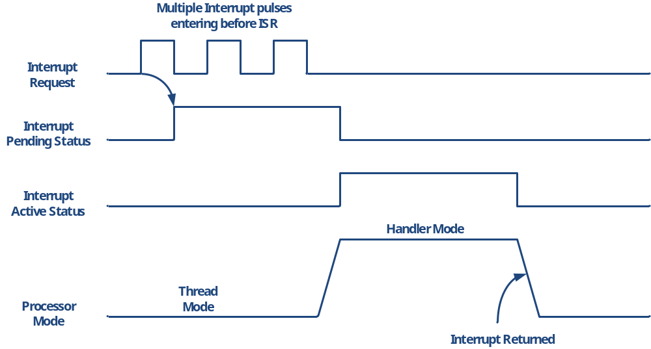
9.1 Cortex-M3 异常
如果一个中断在处理器执行前，其请求信号多次以脉冲的方式出现，则将被视为一次中断请求，而不是多次。
只有一次中断挂起，即使在服务例程执行前有多个脉冲
Notes:
If an interrupt is pulsed several times before the processor starts processing it, it will be treated as one single interrupt request.
Interrupt Pending Only Once, Even with Multiple Pulses Before the Handler

Slide 21
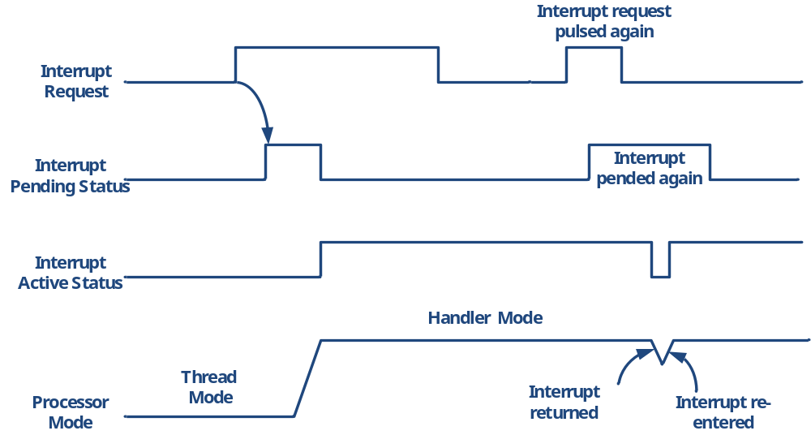
9.1 Cortex-M3 异常
如果一个中断请求释放，但在服务例程结束前再次被置为有效，那么它将仍然会被再次挂起。
执行服务例程期间再次挂起中断
Notes:
If an interrupt is de-asserted and then pulsed again during the interrupt service routine, it will be pended again.
Interrupt Pending Occurs Again During the Handler

Slide 22
9.1 Cortex-M3 异常
5、Fault异常
5.1 总线fault
当在一个AHB接口数据传输过程中一个fault响应被接收时，总线fault将会产生.
总线fault可能发生的情况:
1. 取指令;
2. 数据读/写;
3. 在中断处理开始阶段的压栈;
4. 中断处理结束时阶段的出栈;
5. 当处理器启动中断服务序列后, 读取一个中断向量地址.
Notes:
9.1.5 Fault Exceptions
9.1.5.1 Bus faults
Bus faults are produced when an error response is received during a transfer on the AHB interfaces.
Bus fault can happen at:
1. Instruction fetch
2. Data read/write
3. Stack PUSH in the beginning of interrupt processing
4. Stack POP at the end of interrupt processing
5. Reading of an interrupt vector address when the processor starts the interrupt-handling sequence.

Slide 23
9.1 Cortex-M3 异常
当这些类型的总线fault发生时:
If
1. 该总线fault的服务例程被使能.
2. 没有其它同级的异常在运行.
Then
该总线服务例程将被执行.
Else if
同时处理器接收另一个更高优先级的异常.
Then
总线fault的异常将被挂起.
在一些特殊的情况下, 硬件fault服务例程将被执行，内核将进入锁定状态。
Notes:
When these types of bus faults take place,
If
1. The bus fault handler is enabled.
2. No other exceptions with the same or higher priority are running.
Then
The bus fault handler will be executed.
Else if
At the same time the core receives another exception handler with higher priority.
Then
The bus fault exception will be pending.
In some special cases, the hard fault handler will be executed or the core will enter a lockup state.

Slide 24
9.1 Cortex-M3 异常
NVIC 有一些fault状态寄存器. 其中一个就是总线fault状态寄存器 (BFSR).
总线fault状态寄存器BFSR(0xE000ED29)
Bits | 名 | 类型 | 复位值 | 描述
7 | BFARVALID | — | 0 | =1时表示BFAR 无效
6:5 | — | — | — | —
4 | STKERR | R/Wc | 0 | 入堆栈时发生错误
3 | UNSTKERR | R/Wc | 0 | 出堆栈时发生错误
2 | IMPREISERR | R/Wc | 0 | 不精确的数据访问违例
1 | PRECISERR | R/Wc | 0 | 精确的数据访问违例
0 | IBUSERR | R/Wc | 0 | 取指的访问违例
Notes:
The NVIC has a number of fault status registers. One of them is the Bus Fault Status Register (BFSR).
Stacking error
Unstacking error
Imprecise data access violation
Precise data access violation
Instruction access violation

Slide 25
9.1 Cortex-M3 异常
5.2 存储器管理Fault
常见的存储器管理fault包括：
1. 在MPU启动后，访问了MPU区域之外的地址;
2. 从不可执行存储器区域执行代码;
3. 向只读区域写数据;
4. 在用户级下访问了只允许特权级下访问的特权地址。
Notes:
Common memory manage faults include:
1. Access to memory regions not defined in MPU setup.
2. Execute code from nonexecutable memory regions.
3. Writing to read-only regions.
4. An access in the user state to a region defined as privileged access only.

Slide 26
9.1 Cortex-M3 异常
当存储器fault发生时，
if
1. 该存储器管理fault服务例程被使能。
2. 没有其它相同或更高优先级异常在运行。
Then
存储器管理fault服务例程将被执行。
Else if
同时，处理器接受另一个具有更高有优先级的异常。
Then
存储器管理fault异常将被挂起。
在一些特殊的情况下, 硬件fault服务例程将被执行, 或者内核将进入锁定状态。
Notes:
When a memory manage faults occurs,
if
1. The memory manage fault handler is enabled.
2. No other exceptions with the same or higher priority are running.
Then
The memory manage fault handler will be executed.
Else if
At the same time the core receives another exception handler with higher priority.
Then
The memory manage fault exception will be pending.
In some special cases, the hard fault handler will be executed or the core will enter a lockup state.

Slide 27
9.1 Cortex-M3 异常
NVIC包括一个存储器管理fault寄存器(MFSR) 来映射存储器管理fault的情况。
存储器管理fault寄存器MFSR(0xE000ED28)
Bits | 名称 | 类型 | 复位值 | 描述
7 | MMARVALID | — | 0 | =1表示MMAR有效
6:5 | — | — | — | —
4 | MSTKERR | R/Wc | 0 | 入堆栈时发生错误
3 | MUNSTKERR | R/Wc | 0 | 出堆栈时发生错误
2 | — | — | — | —
1 | DACCVIOL | R/Wc | 0 | 数据访问违例
0 | IACCVIOL | R/Wc | 0 | 取指访问违例
Notes:
The NVIC contains a Memory Management Fault Status Register (MFSR) to indicate the cause of the memory management fault.

Slide 28
9.1 Cortex-M3 异常
5.3 用法Fault
可以引起用法fault的有：
1. 未定义指令;
2. 协处理器指令;
3. 尝试转换到ARM状态;
4. 无效中断返回(链接寄存器包括无效/不正确的数值);
5. 使用多重加载或存储指令时，地址没有对齐;
通过设置NVIC中的一些位， 产生用法fault:
  除以0;
  任何非连续内存访问.
Notes:
9.1.5.3 Usage Faults
Usage faults can be caused by:
1. Undefined instructions
2. Coprocessor instructions
3. Trying to switch to the ARM state
4. Invalid interrupt return (Link Register contains invalid/incorrect values)
5. Unaligned memory accesses using multiple load or store instructions
By setting up certain control bits in the NVIC, to generate usage faults for:
1. Divide by zero
2. Any unaligned memory accesses

Slide 29
9.1 Cortex-M3 异常
当一个用法fault产生时，
if
1. 用法fault服务例程使能。
2. 没有相同或更高优先级的异常运行。
Then
用法fault异常将被执行。
Else if
同时处理器接收另一个更高优先级的异常。
Then
用法fault异常将被挂起。
在一些特殊的情况下, 硬件fault服务例程将被执行, 或者内核将进入锁定状态。
Notes:
if
1. The usage fault handler is enabled.
2. No other exceptions with the same or higher priority are running.
Then
The usage fault handler will be executed.
Else if
At the same time the core receives another exception handler with higher priority.
Then
The usage fault exception will be pending.
In some special cases, the hard fault handler will be executed or the core will enter a lockup state.

Slide 30
9.1 Cortex-M3 异常
NVIC提供一个用法fault寄存器 (UFSR) 使得用法fault异常程序能够确定fault的原因。
用法fault寄存器UFSR(0xE000ED2A)
Bits | 名称 | 类型 | 复位值 | 描述
9 | DIVBYZERO | R/Wc | 0 | 表示出现了除以0的fault (仅当DIV_0_TRP 置位有效)
8 | UNALIGNED | R/Wc | 0 | 访问一个地址不连续区域的fault
7:4 | — | — | — | —
3 | NOCP | R/Wc | 0 | 试图执行一个协处理器指令
2 | INVPC | R/Wc | 0 | 试图去处理一个有fault返回值的异常
1 | INVSTATE | R/Wc | 0 | 试图切换到无效状态(e.g., ARM)
0 | UNDEFINSTR | R/Wc | 0 | 试图去执行没有定义的指令
Notes:
提供一个 The NVIC provides a Usage Fault Status Register (UFSR) for the usage fault handler to determine the cause of the fault.
Indicates that an unaligned access fault has taken place
—
Attempts to execute a coprocessor instruction
Attempts to do an exception with a bad value in the EXC_RETURN number
Attempts to switch to an invalid state (e.g., ARM)
Attempts to execute an undefined instruction

Slide 31
9.1 Cortex-M3 异常
5.4 硬件Fault
可以引起硬件fault的有：
1. 用法fault ，总线fault ，内存管理fault;
2. 总线fault期间的获取向量.
硬件fault寄存器HFSR(0xE000ED2C)
Bits | 名称 | 类型 | 复位值 | 描述
31 | DEBUGEVT | R/Wc | 0 | 表示硬件fault是由调试时间触发的的
30 | FORCED | R/Wc | 0 | 表示硬件fault是由总线fault ，内存管理fault或用法fault引起的
29:2 | — | — | — | —
1 | VECTBL | R/Wc | 0 | 表明硬件fault是由总线fault期间的获取向量引起的
0 | — | — | — | —

Slide 32
9.1 Cortex-M3 异常
5.5 Fault处理
在一个真实运行的系统中，在检查到faults的原因后，软件需要决定下一步要做什么。
一些faults处理办法：
1. 复位:
使用在NVIC中的”应用程序中断和复位控制寄存器”里的VECTRESET位(只复位处理器内核，不复位其它片上设备)。
2. 恢复:
尽可能解决产生fault异常的问题的。
3. 任务终止:
如果系统运行了一个RTOS，则相关的任务可以被终止或者重新开始。

Slide 33
9.1 Cortex-M3 异常
6、SVC 和PendSV
SVC (系统服务调用) 和PendSV (挂起的系统调用) 是两个目标为软件和操作系统的异常。
6.1 SVC
SVC是用来产生系统函数的调用请求。
例:
操作系统不允许用户程序直接访问硬件，而是通过提供一些系统服务函数，让用户程序使用SVC发出对系统服务函数的呼叫请求，以此调用它们来间接访问硬件。
SVC可以提高软件的可移植性，因为用户程序无需知道硬件的编程细节。

Slide 34
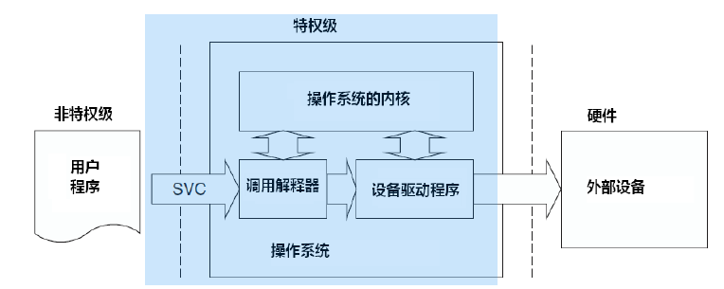
9.1 Cortex-M3 异常
SVC 作为操作系统函数Gateway
使用SVC 指令产生SVC
例:
SVC 0x3 ; Call SVC function 3

Slide 35
9.1 Cortex-M3 异常
6.2 PendSV
PendSV (挂起系统调用)和SVC协同使用。
对于SVC异常，必须在执行SVC指令后立即得到响应，同时，应用程序执行SVC时希望所提出的请求立即得到响应。
对于PendSV，其可以像普通的中断一样被挂起。另外，OS通过挂起一个异常来保证一个动作在另一个很重要的任务完成后再执行。这样的挂起很有用。
PendSV挂起的方法：
手动向NVIC的PendSV挂起寄存器中写入1。
挂起后，如果优先级不够高，则将等待执行。
Notes:
9.1.6.2 PendSV
PendSV (挂起系统调用) works with SVC in the OS. PendSV can be pended and is useful for an OS to pend an exception so that an action can be performed after other important tasks are completed.
A typical use of PendSV is context switching (switching between tasks).
Example:
A system with only two tasks, and a context switch is triggered by SYSTICK exceptions.
If an interrupt request takes place before the SYSTICK exception, the SYSTICK exception will preempt the IRQ handler.

Slide 36
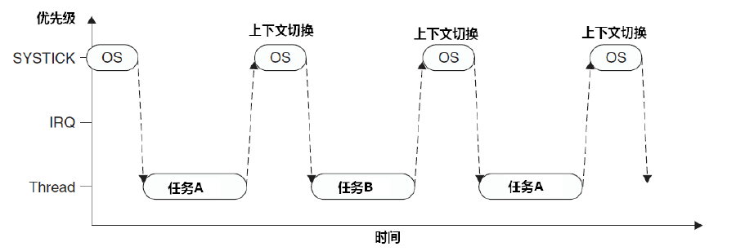
9.1 Cortex-M3 异常
PendSV一个典型的用途是上下文切换(不同任务的切换)
例:
一个只有两个就绪任务的系统， 并且通过SYSTICK异常来启动上下文切换的。
如果在SYSTICK异常之前有一个中断请求，SYSTICK异常将会抢占IRQ句柄。
两个任务间通过SysTick进行轮转调度的简单模式

Slide 37
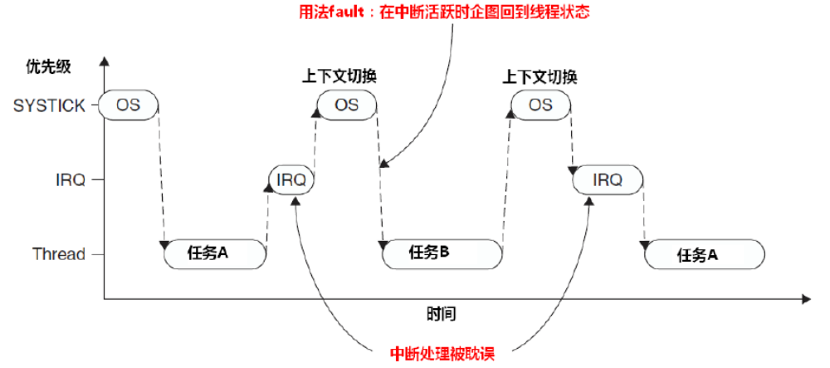
9.1 Cortex-M3 异常
发生IRQ时上下文切换的问题

Slide 38
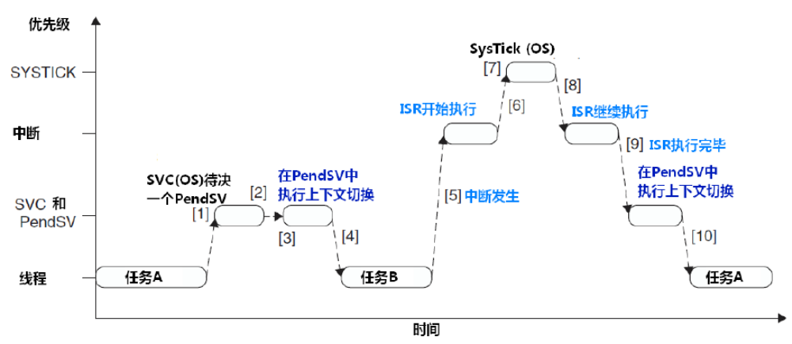
9.1 Cortex-M3 异常
使用PendSV控制上下文切换
1.任务A呼叫SVC来请求任务切换;
2. OS接收到请求，做好上下文切换的准备，并且悬起一个PendSV异常;
3. 当CPU退出SVC后，它立即进入PendSV，从而执行上下文切换;
4. 当PendSV执行完毕后，将返回到任务B，同时进入线程模;
5. 发生了一个中断，并且中断服务程序开始执行 ;

Slide 39
9.1 Cortex-M3 异常
使用PendSV控制上下文切换
6. 在ISR执行过程中，发生SysTick异常，并且抢占了该ISR;
7. OS执行必要的操作，然后挂起PendSV异常以作好上下文切换的准;
8. 当SysTick退出后，回到先前被抢占的ISR中，ISR继续执行 ;
9. ISR执行完毕并退出后，PendSV服务例程开始执行，并且在里面执行上下文切换 ;
10. 当PendSV执行完毕后，回到任务A，同时系统再次进入线程模式;

Slide 40
9.2 NVIC与中断控制
1、NVIC 概述
NVIC(嵌套向量中断控制器)是Cortex-M3 处理器的一个重要组成部分。
NVIC支持1到240外部中断输入和一个不可屏蔽中断 (NMI) 输入。
NVIC 可以通过内存地址0xE000E000访问。
大多数中断控制/状态寄存器只能在特权模式下访问，只有软件触发中断寄存器可以在用户级下访问，以产生软件中断。
Notes:
9.2 The NVIC and Interrupt Control
9.2.1 NVIC Overview
The Nested Vectored Interrupt Controller, or NVIC, is an integrated part of the Cortex-M3 processor.
The NVIC supports 1 to 240 external interrupt inputs and a Nonmaskable Interrupt (NMI) input.
The NVIC can be accessed as memory location 0xE000E000.
Most of the interrupt control/ status registers are accessible only in privileged mode.

Slide 41
9.2 NVIC与中断控制
2、基本中断配置
每个外部中断有一些相应的寄存器，包括：
  1. 使能和清除使能寄存器;
  2. 设置挂起和清除挂起寄存器;
  3. 优先级寄存器;
  4. 激活状态寄存器.
另外，下列寄存器也可以影响中断处理
  1. 异常屏蔽寄存器(PRIMASK, FAULTMASK以及BASEPRI)
  2. 中断向量偏移寄存器;
  3. 软件触发中断寄存器;
  4. 优先级分组.
Notes:
Each external interrupt has several registers associated with:
1. Enable and clear enable registers
2. Set-pending and clear-pending registers
3. Priority level
4. Active status
A number of other registers can also affect the interrupt processing:
1. Exception-masking registers
2. Vector Table Offset register
3. Software Trigger Interrupt register
4. Priority Group

Slide 42
9.2 NVIC与中断控制
3、中断使能和清除使能
各个中断的使能和清除使能分别使用各自的寄存器来控制。
如允许一个中断，则需向对应的SETENA的位写1；
如屏蔽一个中断，则需向对应的CLRENA的位写1；
如写入0，则无效.
外部中断：上限到240，则SETENA位和CLRENA位可达240对，对应的32位寄存器需有8对，采用数字后缀来区分该寄存器，分别为SETENA0/CLRENA0, SETENA1/CLRENA1 … SETENA7/CLRENA7。对于具体的芯片，只有该芯片实现的中断，其对应的位才有意义。
SETENA: 0xE000E100－0xE000E11C
CLRENA: 0xE000E180－0xE000E19C

Slide 43
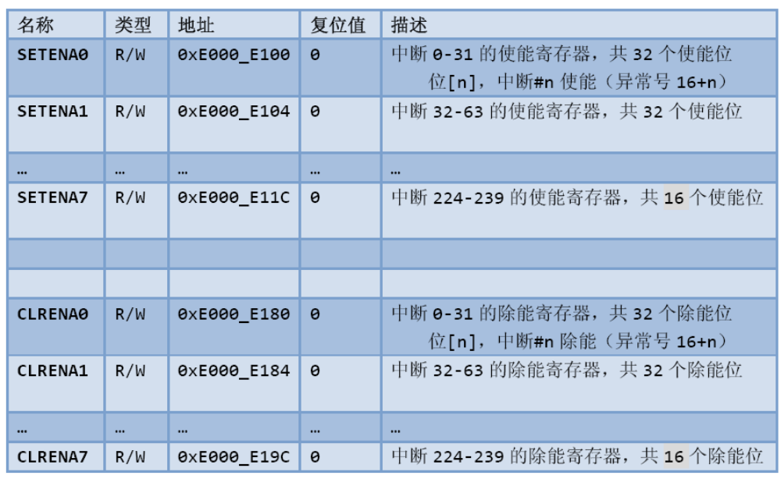
9.2 NVIC与中断控制
中断使能寄存器和中断清除使能寄存器
Notes:
SETENA/CLRENA可以按字/半字/字节的方式来访问。又因为前16个异常已经分配给系统异常，故而中断0的异常号是16

Slide 44
9.2 NVIC与中断控制
4、中断挂起和清除挂起
如果一个中断发生，但是不能够立刻执行，它将被挂起。
中断挂起状态可以通过中断挂起设置(SETPEND)和中断挂起清除(CLRPEND)寄存器来控制。
与中断使能/中断屏蔽寄存器用法类似，可以有多达8对的SETPEND和CLRPEND寄存器。
SETPEND: 0xE000E200-0xE000E21C
CLRPEND: 0xE000E280-0xE000E29C
Notes:
If an interrupt takes place but cannot be executed immediately, it will be pended.
The interrupt-pending status can be accessed through the Interrupt Set Pending (SETPEND) and Interrupt Clear Pending (CLRPEND) registers.
Similarly to the enable registers, there are more than one SETPEND and CLRPEND register.
SETPEND: 0xE000E200-0xE000E21C
CLRPEND: 0xE000E280-0xE000E29C

Slide 45
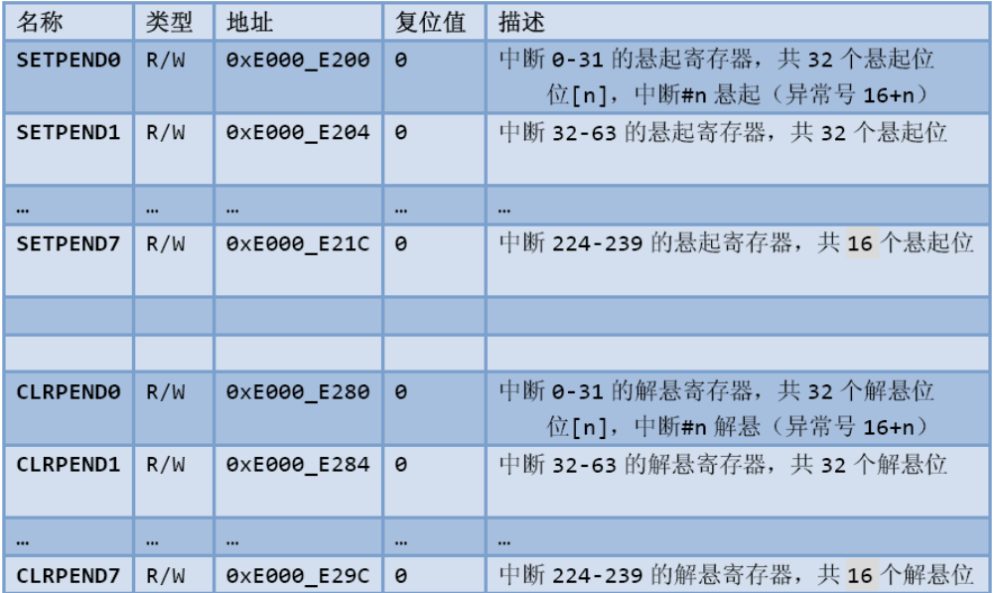
9.2 NVIC与中断控制
中断挂起设置寄存器和中断挂起清除寄存器
Notes:
Interrupt Set Pending Registers and Interrupt Clear Pending Registers

Slide 46
9.2 NVIC与中断控制
4.1 优先级
每一个外部中断都有一个相关联的优先级控制寄存器(3-8 bit位宽).
中断优先级控制寄存器(0xE000E400-0xE000E4EF)
Name | Type | Address | Reset Value | Description
PRI_0 | R/W | 0xE000E400 | 0 (8-bit) | Priority-level external interrupt #0
PRI_1 | R/W | 0xE000E401 | 0 (8-bit) | Priority-level external interrupt #1
… | … | … | … | ..
PRI_239 | R/W | 0xE000E4EF | 0 (8-bit) | Priority-level external interrupt #239

Slide 47
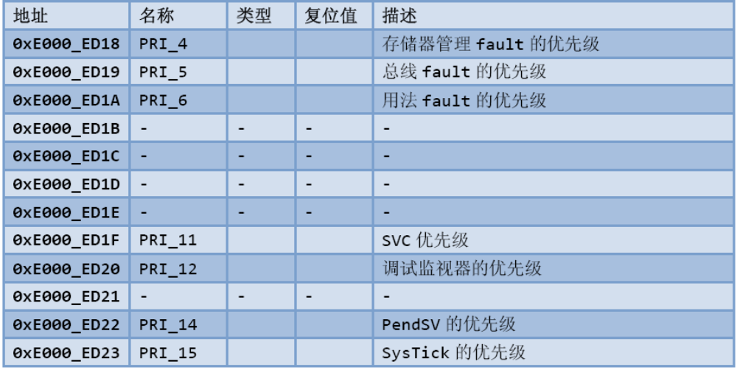
9.2 NVIC与中断控制
系统异常优先级控制寄存器(0xE000ED18-0xE000ED23)

Slide 48
9.2 NVIC与中断控制
4.2 激活状态
每一个外部中断都有一个激活状态位。当处理器开始执行中断处理程序时，该位设置为1；在中断返回时清零。
中断激活状态寄存器(0xE000E300-0xE000E31C)
Name | Type | Address | Reset Value | Description
ACTIVE0 | RO | 0xE000E300 | 0 | Active status for external interrupt #0-31
ACTIVE1 | RO | 0xE000E304 | 0 | Active status for external interrupt #32-63
… | … | … | … | …
ACTIVE7 | RO | 0xE000E31C | 0 | Active status for external interrupt #224-239
Notes:
Active Status
Each external interrupt has an active status bit. When the processor starts the interrupt handler, the bit is set to 1 and cleared when the interrupt return is executed.
Interrupt Active Status Registers

Slide 49
9.2 NVIC与中断控制
4.3 PRIMASK和FAULTMASK特殊功能寄存器
PRIMASK寄存器通过将当前的优先级改为0来屏蔽所有异常。
该寄存器可以通过使用MRS和MSR命令来编程控制。
Example:
MOV R0, #1
MSR PRIMASK, R0 ; Write 1 to PRIMASK to disable all interrupts
And:
MOV R0, #0
MSR PRIMASK, R0 ; Write 0 to PRIMASK to allow interrupts
FAULTMASK寄存器通过将当前的优先级改为-1来屏蔽所有异常。FAULTMASK会在异常退出时自动清零。
Notes:
PRIMASK and FAULTMASK Special Registers
The PRIMASK register disable all exceptions by changing the current priority level to 0.
It is programmable using MRS and MSR instructions.
Example:
MOV R0, #1
MSR PRIMASK, R0 ; Write 1 to PRIMASK to disable all interrupts
And:
MOV R0, #0
MSR PRIMASK, R0 ; Write 0 to PRIMASK to allow interrupts
The FAULTMASK register disable all exceptions by changing the current priority level to -1.
FAULTMASK is cleared automatically upon exiting the exception handler.

Slide 50
9.2 NVIC与中断控制
4.4 BASEPRI特殊功能寄存器
BASEPRI寄存器能够屏蔽优先级小于特定值的中断。
Example:
MOV R0, #0x60
MSR BASEPRI, R0 ; Disable interrupts with priority 0x60-0xFF
To cancel the masking:
MOV R0, #0x0
MSR BASEPRI, R0 ; Turn off BASEPRI masking
BASEPRI寄存器同样能够通过BASEPRI_MAX名称进行访问
Notes:
The BASEPRI
The BASEPRI register disables interrupts with priority lower than a certain level.
Example:
MOV R0, #0x60
MSR BASEPRI, R0 ; Disable interrupts with priority 0x60-0xFF
To cancel the masking:
MOV R0, #0x0
MSR BASEPRI, R0 ; Turn off BASEPRI masking
The BASEPRI register can also be accessed using the BASEPRI_MAX register name.
Special Register

Slide 51
9.2 NVIC与中断控制
使用BASEPRI_MAX寄存器名访问时, 只能够改变到一个更高的优先级。
Example:
MOV R0, #0x60
MSR BASEPRI_MAX, R0 ; Disable interrupts with priority 0x60, ; 0x61,..., etc
MOV R0, #0xF0
MSR BASEPRI_MAX, R0 ; This write will be ignored because
; it is lower level than 0x60
MOV R0, #0x40
MSR BASEPRI_MAX, R0 ; This write is allowed and change the
; masking level to 0x40
Notes:
Using BASEPRI_MAX as a register, it can only be changed to a higher priority level.

Slide 52
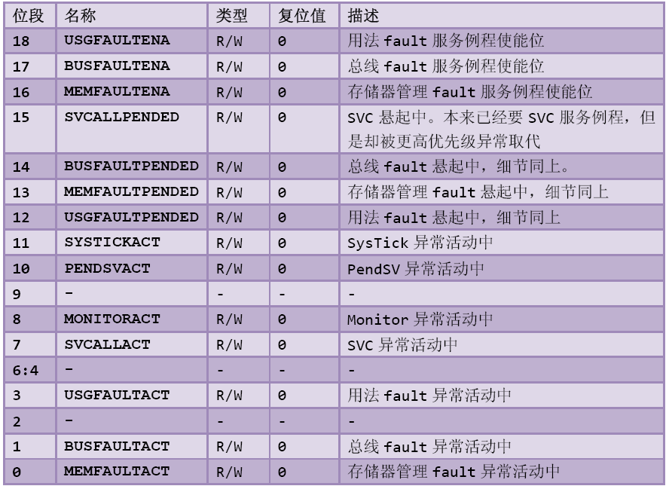
9.2 NVIC与中断控制
4.5 其它异常的配置寄存器
用法异常、内存管理异常和总线异常通过系统处理控制和状态寄存器使能。
系统处理控制和状态寄存器 (0xE000ED24)
Notes:
Configuration Registers for Other Exceptions
Usage faults, memory management faults, and bus fault exceptions are enabled by the System Handler Control and State Register
The System Handler Control and State Register (0xE000ED24)

Slide 53
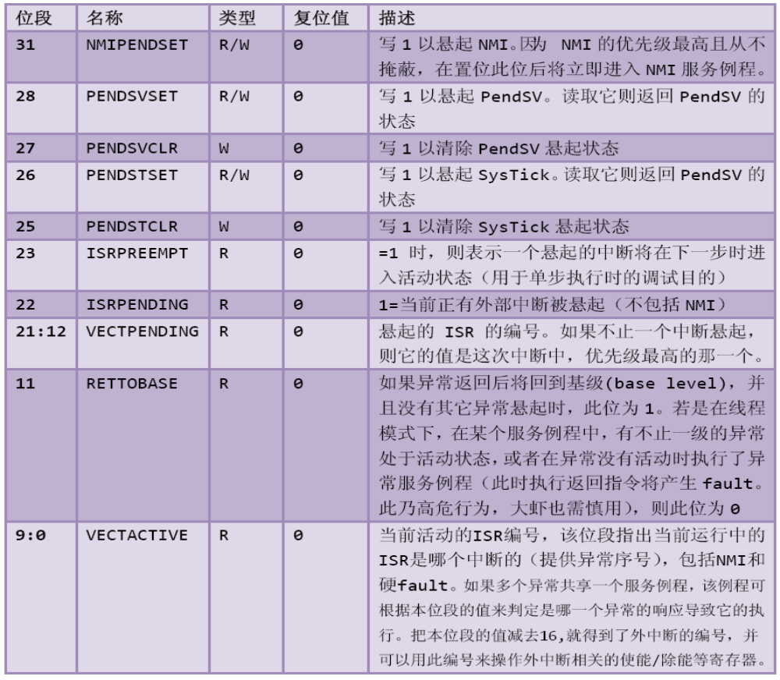
9.2 NVIC与中断控制
中断控制和状态寄存器(0xE000ED04)

Slide 54
9.2 NVIC与中断控制
中断控制和状态寄存器(0xE000ED04)

Slide 55
9.2 NVIC与中断控制
5、中断系统设置全过程示例
1). 设置优先级组寄存器;
2). 将硬件故障和NMI处理例程复制到一个新的矢量表位置;
3). 设置矢量表偏移寄存器;
4). 读取矢量表偏移寄存器，计算准确的中断处理程序内存地 址，设置中断向量;
5). 设置中断优先级;
6). 使能中断。
The program in assembly:
LDR R0, =0xE000ED0C ; 应用程序中断及复位控制寄存器
LDR R1, =0x05FA0500 ; 使用优先级组5 (2/6)
STR R1, [R0] ;设置优先级组
Notes:
9.2.5 Example Procedures in Setting Up an Interrupt
1. Set up the priority group register.
2. Copy the hard fault and NMI handlers to a new vector table location.
3. Set up the Vector Table Offset register.
4. Read the Vector Table Offset register and calculate the correct memory location for the interrupt handler to Set up the interrupt vector.
5. Set up the priority level for the interrupt.
6. Enable the interrupt.
The program in assembly:
LDR R0, =0xE000ED0C ; Application Interrupt and Reset Control Register
LDR R1, =0x05FA0500 ; Priority Group 5 (2/6)
STR R1, [R0] ; Set Priority Group

Slide 56
9.2 NVIC与中断控制
...
MOV R4, #8 ; ROM中的向量表
LDR R5, =(NEW_VECT_TABLE+8)
LDMIA R4!, {R0-R1} ;读取NMI和硬fault的向量
STMIA R5!, {R0-R1} ;拷贝它们的向量到新表中
...
LDR R0, =0xE000ED08 ;向量表偏移量寄存器的地址
LDR R1, =NEW_VECT_TABLE
STR R1, [R0] ;把向量表重定位
...
LDR R0, =IRQ7_Handler ;取得IRQ #7服务例程的入口地址
LDR R1, =0xE000ED08 ;向量表偏移量寄存器的地址
LDR R1, [R1]
ADD R1, R1, #(4*(7+16)) ;计算IRQ #7服务例程的入口地址
STR R0, [R1] ;在向量表中写入IRQ #7服务例程的入口地址
...
LDR R0, =0xE000E400 ;外部中断优先级寄存器组的基地址

Slide 57
9.2 NVIC与中断控制
MOV R1, #0xC0
STRB R1, [R0,#7] ;把IRQ #7的优先级设置为0xC0
...
LDR R0, =0xE000E100 ; SETEN寄存器的地址
MOV R1, #(1<<7) ;置位IRQ #7的使能位
STR R1, [R0] ;使能IRQ #7
中断控制类型寄存器给出了所支持的输入中断的数量，粒度为32
中断控制类型寄存器ICTR(0xE000E004)
Bits | Name | Type | Reset Value | Description
4:0 | INTLINESNUM | R | – | Number of interrupt inputs in step of 32 0 = 1 to 32 1 = 33 to 64 …
Notes:
Interrupt Controller Type Register gives the number of interrupt inputs supported, in granularities of 32.
Interrupt Controller Type Register (0xE000E004)

Slide 58
9.2 NVIC与中断控制
6、软件中断
软件中断可由以下方式触发:
1). 使用相应的SETPEND寄存器
2). 软件触发中断寄存器(STIR)
软件触发中断寄存器STIR(0xE000EF00)
Bits | Name | Type | Reset Value | Description
8:0 | INTID | W | – | Writing the interrupt number sets the pending bit of the interrupt; for example, write 0 to pend external interrupt #0
系统异常(NMI, faults, PendSV等等)不能被该寄存器挂起.
Notes:
9.2.6 Software Interrupts
Software interrupts can be generated by using:
1. The SETPEND register
2. The Software Trigger Interrupt Register (STIR)
Software Trigger Interrupt Register (0xE000EF00)
System exceptions (NMI, faults, PendSV, and so on) cannot be pended using this register.

Slide 59
9.2 NVIC与中断控制
7、系统定时器
系统定时器(SYSTICK)与NVIC集成在一起，能够用于产生一个SYSTICK异常。
系统定时器由四个寄存器控制。
SYSTICK 控制和状态寄存器(0xE000E010)
Bits | Name | Type | Reset Value | Description
16 | COUNTFLAG | R | 0 | Read as 1 if counter reaches 0 since last time this register is read
2 | CLKSOURCE | R/W | 0 | 0 = External reference clock (STCLK) 1 = Use core clock
1 | TICKINT | R/W | 0 | 1 = Enable SYSTICK interrupt generation when SYSTICK timer reaches 0 0 = Do not generate interrupt
0 | ENABLE | R/W | 0 | SYSTICK timer enable
Notes:
9.2.7 The SYSTICK Timer
The SYSTICK Timer is integrated with the NVIC and can be used to generate a SYSTICK exception.
The SYSTICK Timer is controlled by four registers.
Table 8.9 SYSTICK Control and Status Register (0xE000E010)

Slide 60
9.2 NVIC与中断控制
SYSTICK重载寄存器 (0xE000E014)
Bits | Name | Type | Reset Value | Description
23:0 | RELOAD | R/W | 0 | Reload value when timer reaches 0
SYSTICK当前值寄存器 (0xE000E018)
Bits | Name | Type | Reset Value | Description
23:0 | CURRENT | R/Wc | 0 | Read to return current value of the timer. Write to clear counter to 0. Clearing of current value also clears COUNTFLAG in SYSTICK Control and Status Register
Notes:
SYSTICK Reload Value Register (0xE000E014)
SYSTICK Current Value Register (0xE000E018)

Slide 61
9.2 NVIC与中断控制
SYSTICK 校准数值寄存器 (0xE000E01C)
Bits | Name | Type | Reset Value | Description
31 | NOREF | R | – | 1 = No external reference clock (STCLK not available) 0 = External reference clock available
30 | SKEW | R | – | 1 = Calibration value is not exactly 10 ms 0 = Calibration value is accurate
23:0 | TENMS | R/W | 0 | Calibration value for 10 ms.; chip designer should provide this value via Cortex-M3 input signals. If this value is read as 0, calibration value is not available
系统定时器同时能够被用于:
1. 作为报警定时器
2. 测量时间
Notes:
SYSTICK Calibration Value Register
The SYSTICK Timer can also be used for:
1. as an alarm timer
2. for timing measurement

Slide 62

第九章 Cortex-M3异常和中断
END

